Slide 1
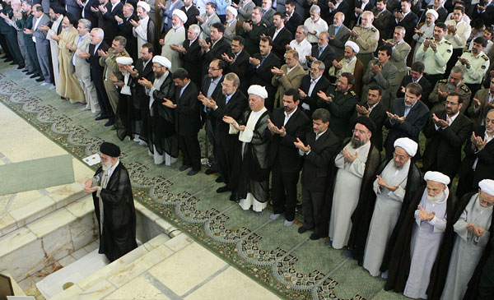
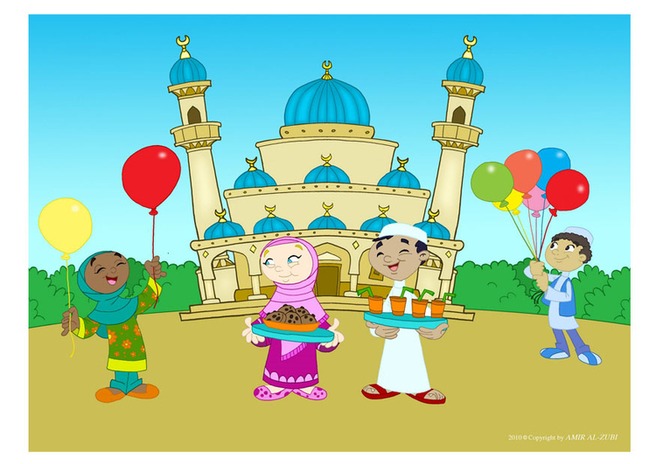
FIQH 8
LEÇON 9
SALAATOUL EIDEIN
(Les prières d’Eid)
Approuvé par Moulla Nissar

Slide 2
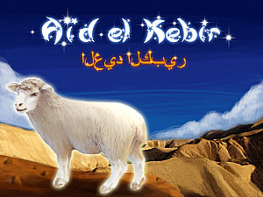
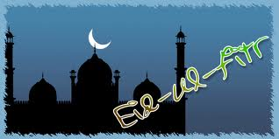
Les Musulmans observent deux grandes fêtes chaque année. Le premier est l’Eid oul Fitr (1er Shawwal) et l’autre est Eid oul Hajj (10 Zilhajj). Ces deux jours sont des jours de grandes festivités.

Slide 3
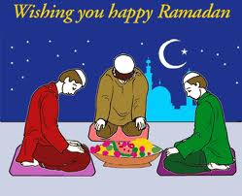
Eid oul Fitr est observé à la fin du Saint mois de Ramazâne. Les jeûnes créent les sentiments de piété, spiritualité, patience, satisfaction et sacrifice.

Slide 4
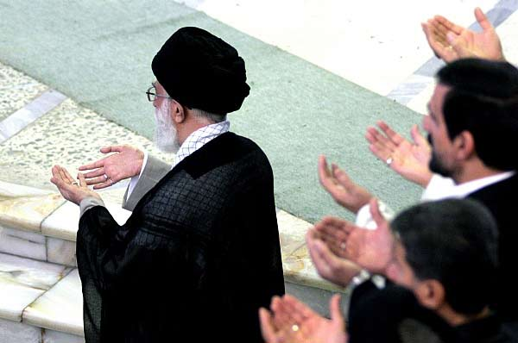
La fête chez les Musulmans ne signifie pas DANSER ou CHANTER. Nous nous soumettons totalement à Allah en offrant la prière d’Eid pour ces bénéfices religieux, spirituels et moraux que nous avons acquis durant le Saint mois de Ramazâne.

Slide 5
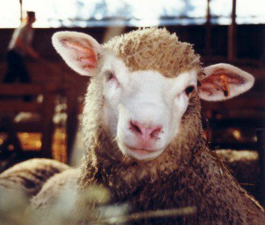
Eid oul Azha est observé le jour où le Prophète Ibrahim (as) a voulu sacrifier son fils Ismaël en obédience à l’Ordre d’Allah swt. Le Saint Coran a rapporté l’entière histoire, qui est un grand exemple d’autosacrifice. La fête d’Azha est en souvenir de ce sacrifice.

Slide 6
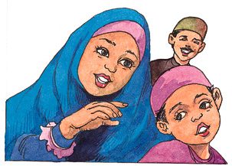
Il nous rappelle que toutes nos propriétés, tout ce que nous avons, y compris nos vies et celles de nos êtres chers doivent être sacrifiées dans la voie d’Allah si nécessaire. Et encore dans ce cas, nous offrons une prière spéciale : La Prière d’EId.

Slide 7
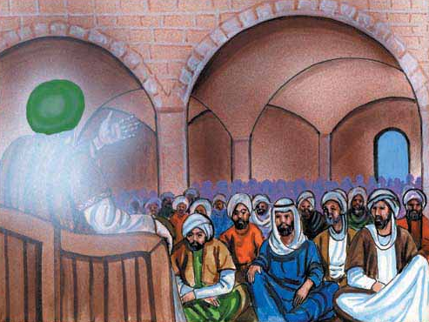
La Prière d’Eid est sounnate (non Wadjib) durant le Ghaybat de notre Imam (as).

Slide 8
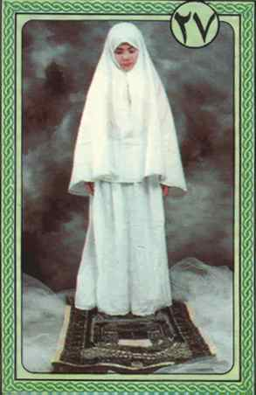
Méthode de prière Le Niyyat (intention) doit être fait ainsi :
J’accomplis deux Rakàts namàze d’Eid oul Fitr (ou Eid oul Azha) sounnate qourbatan Ilallàh.

Slide 9
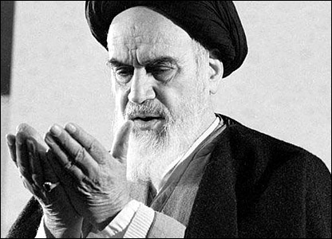
Dans le premier rakàt, il est sounnate de réciter la sourate ‘Aalà (87), après la sourate Al Hamd, puis accomplir 5 qounouts (voir récitation ci-dessous), ponctués par les takbirs (Allàho Akbar), puis accomplir le Roukou et les Soudjoudes.
5 QOUNOUTS

Slide 10
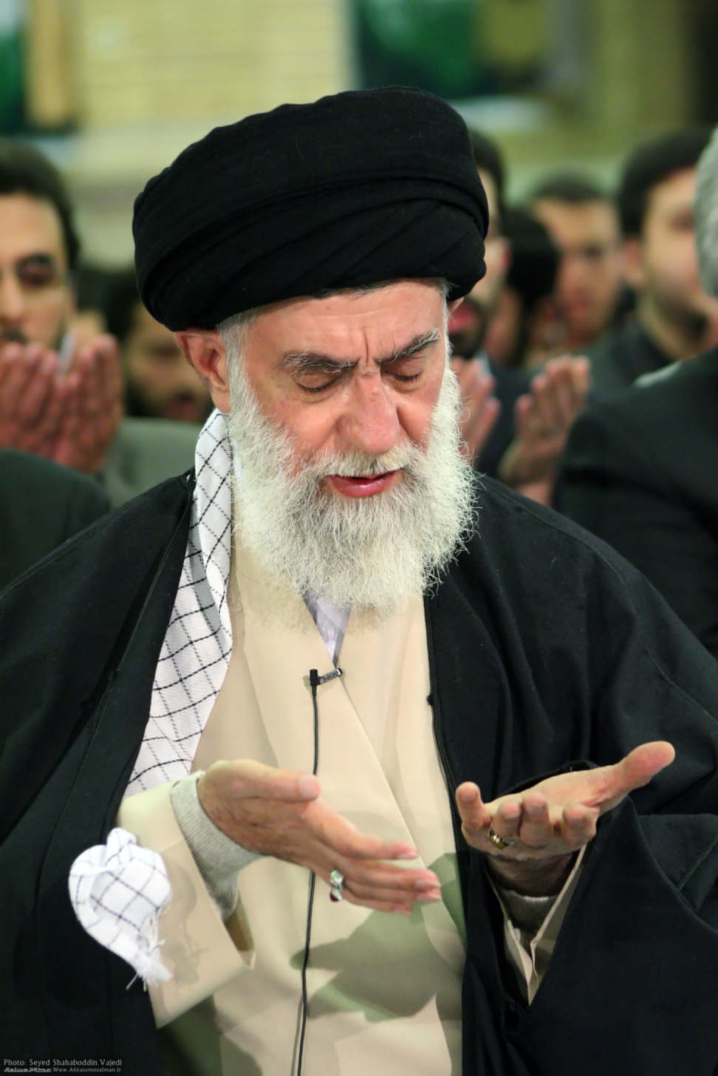
Dans le 2ème Rakàt, il est sounnate de réciter la sourate As Shams (91), après la sourate Al Hamd, puis accomplir 4 qounouts (voir récitation ci-dessous), ponctués par les takbirs (Allàho Akbar), puis accomplir le Roukou et les Soudjoudes. Il y a donc au total 9 qounouts.
4 QOUNOUTS

Slide 11
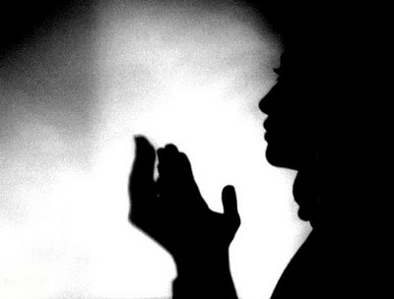
Voici le dou’a du Qounout :

Slide 12
Bismillàhir Rahmànir Rahîm, Allàhoumma ahlal kibriyà’é wal'azamate wa ahlal joudé wal jabaroute wa ahlal ‘afwé warrahmah wa ahlattaqwa wal maghférah ass-aloka béhaqqé hàzal yaoumil lazi ja'altahou lil mouslimîna 'éida walé Mohammadine sallallàho ‘alayihé wa àléhi zoukran wa karàmatan wa sharafan wa mazîda, an-tosallé ya'alà Mohammad wa àlé Mohammad…

Slide 13
…wa an-toud khélani fi koullé khairine adkhalta fihé Mohammadane wa àla Mohammad, wa an-toukhréjani mine koullé sou’îne akhradjta mine-hou Mohammadane wa àla Mohammad, salawàtoka ‘alayhé wa ‘alayihim adjma'îne. Allàhoumma inni ass-aloka khaira mà-assàlaka béhi ‘ibàdokas-saléhoun wa a'ouzo béka mimmasta-àza minho 'ibàdokal moukhléssoune

